Slide 1

大学-高校間双方向遠隔授業
成田 一輝, mosir プロジェクト
北海道大学 大学院理学院 宇宙理学専攻
Notes:
Mosir のキャラ：mosir君 or テレビ君 (高橋こう子さん作)

Slide 2
Outline
遠隔授業について
配線図, ネットワーク環境
遠隔授業の準備・当日の流れ

Slide 3
遠隔授業について

Slide 4
遠隔授業プロジェクトとは
テレビ会議システムを使い，遠隔地の高校生と双方向授業を実施
高品質な映像/音声をやり取りしながら, 最先端の研究を高校生へ届けることを目的として発足
日本では初の試み
mosir プロジェクトの 1 つとしてスタート
  mosir プロジェクト: 知見の流通・及び総合化，それに必要な情報技術の発展のために立ち上げられたプロジェクト
Notes:
何が初か
ネットワークを通して授業をすること
そもそも映像をとばすようなネットワークを構築することは大変な時代だった
知見アーカイブは 2007 年より発足した CPS によって継承・発展を遂げている
Mosir プロジェクトは平たく言うと惑星科学のセミナーや講義を収録・公開して
惑星科学における先端的な知見の共有を促進することを目指している．北大
が始めた．

Slide 5
遠隔授業の歴史 (1)
2000 年 7 月
  mosir プロジェクト発足
2001 年 10 月
  岡山県立鴨方高校の大島教諭が高校生向け教材の開発を研究者に呼びかけ
    惑星科学会秋季講演会
2002 年 2 月
  北大理学研究科地球惑星科学専攻有志が遠隔授業を提案
2002 年 5 月
  mosir が中心となって遠隔授業プロジェクトを始動
2002 年 9 月
  授業システムの完成
Notes:
鴨方(かもがた)
大島氏 2001 惑星科学会 シンポジウム “理科教育との共同をいかに実現するか”
講演題目 ““Hands On Universe(HOU)”を取り入れた天文学の授業実践”
の中で理科の教材の高校・共同開発を提案

Slide 6
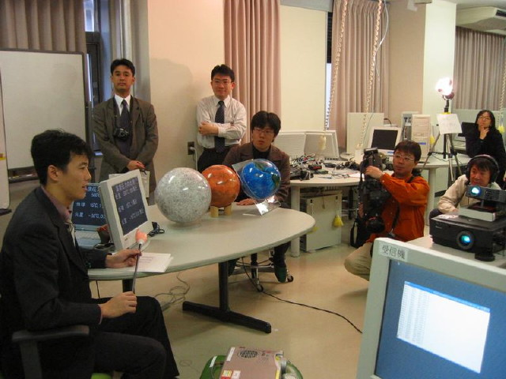
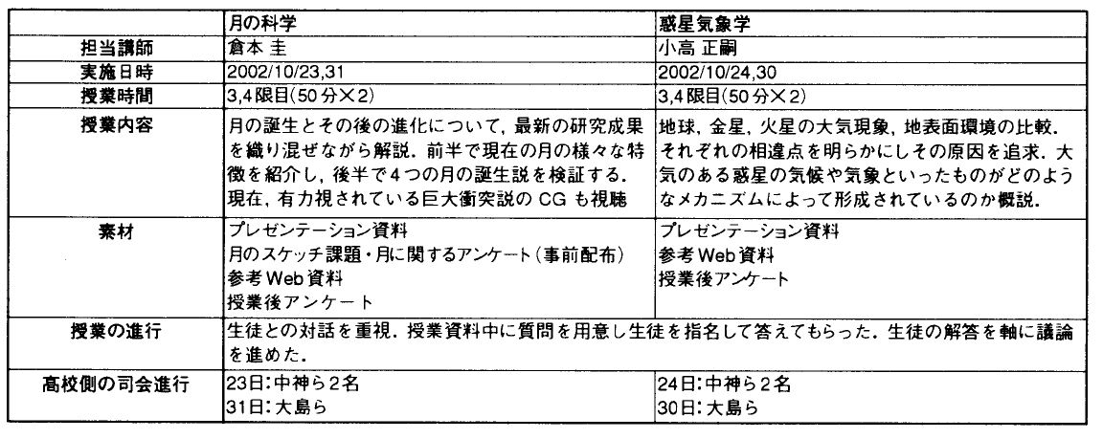
遠隔授業の歴史 (2)
2002 年 10 月
  岡山県立鴨方高校との遠隔授業を実施
    高校授業の一環で計 4 日間, 4 時限分の講義を実施
    全国初の試みとなる
2002 年遠隔授業講義概要 [中神 他, 2003]
Notes:
2002 年は岡山に派遣してあちらでネットワークシステムの構築を行った
それ以降は備え付けのテレビ会議システムを使用
全国初，というのはおそらく大学－高校間を高速回線で結んで授業をする
ことが初，ということ

Slide 7
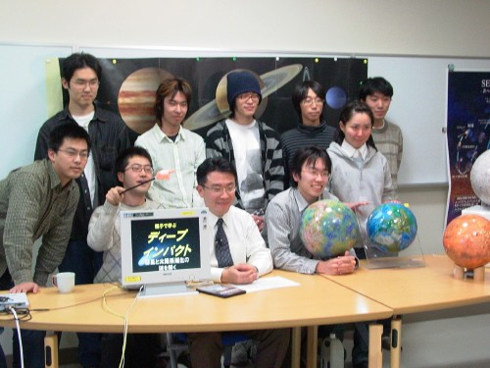
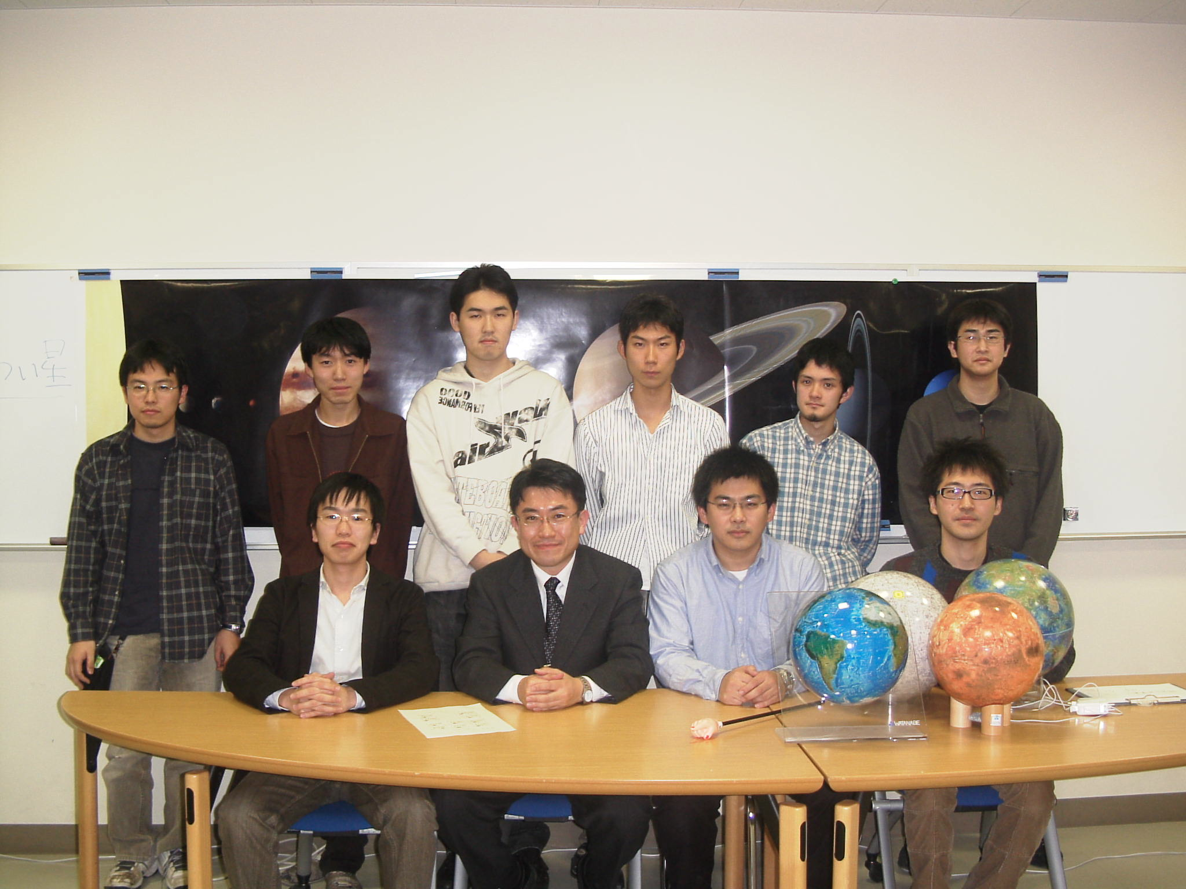
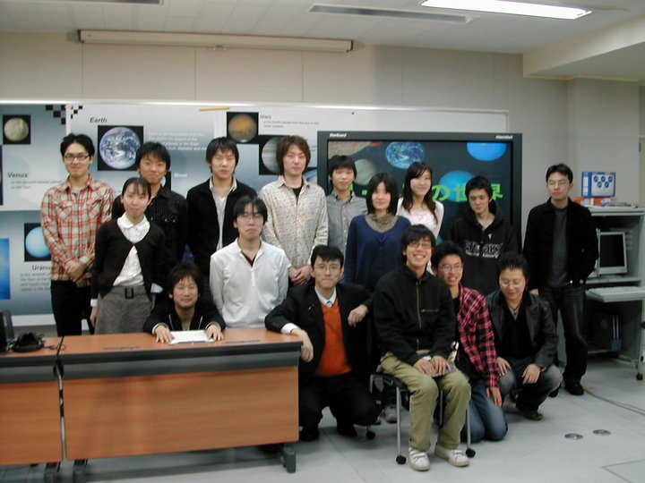
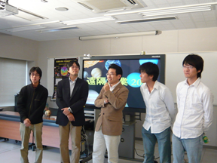
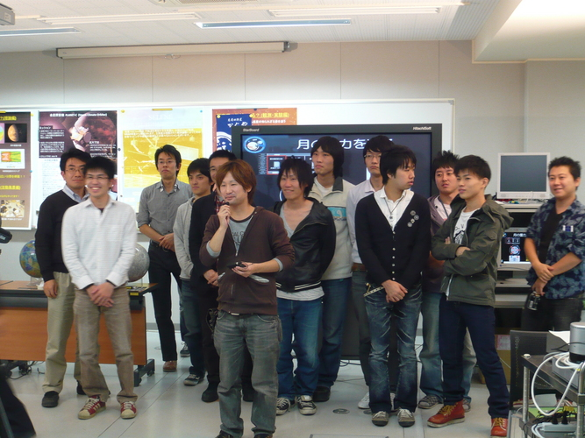
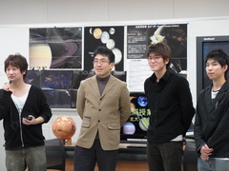
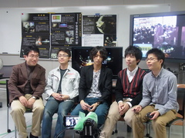
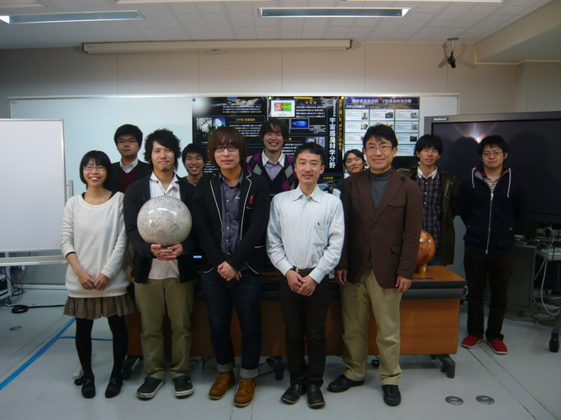
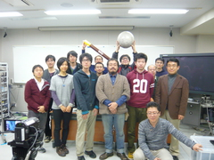
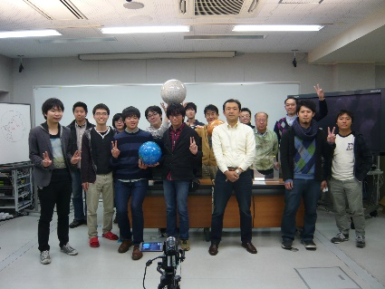
遠隔授業の歴史 (3)
2004 年から現在
  岐阜県立大垣東高校との遠隔授業を実施
2007 年
  岐阜県立羽島北高校とも遠隔授業を実施
今年度で 15 回目の実施
Notes:
2007 年には，大垣東高と羽島北高の２校で実施した
2004 年以降は，毎年大垣東と接続
大垣東高校とやることになった縁はOG が大垣東の先生だったから(今は別の高校へ)
羽島北高校はそのOG がその高校に栄転されたのがご縁で行った

Slide 8
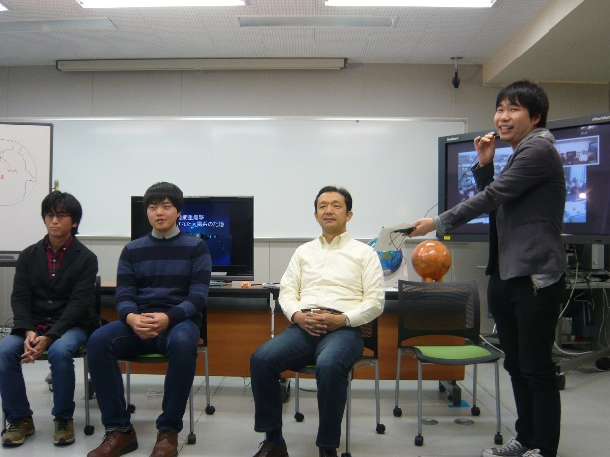
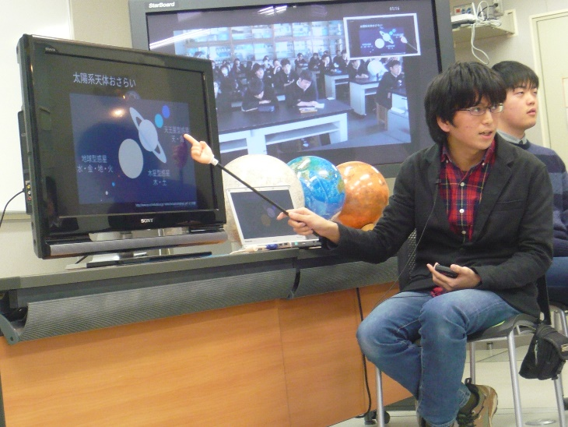
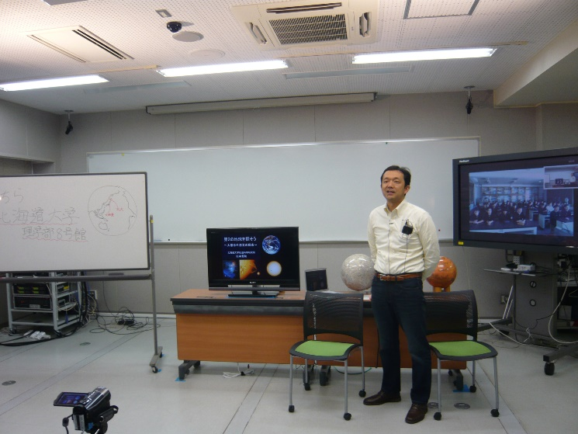
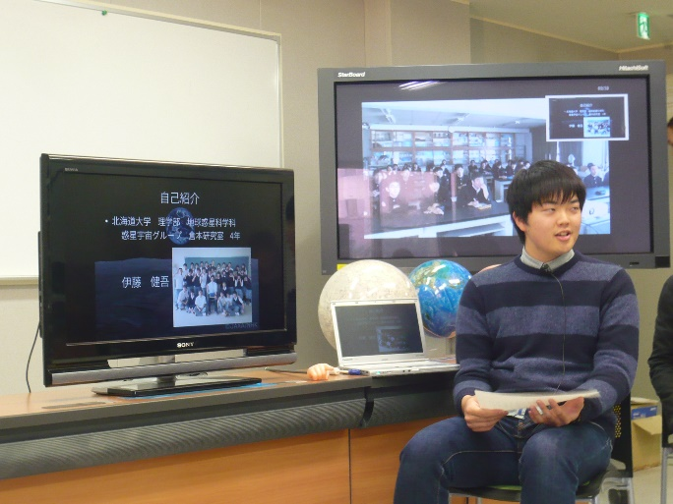
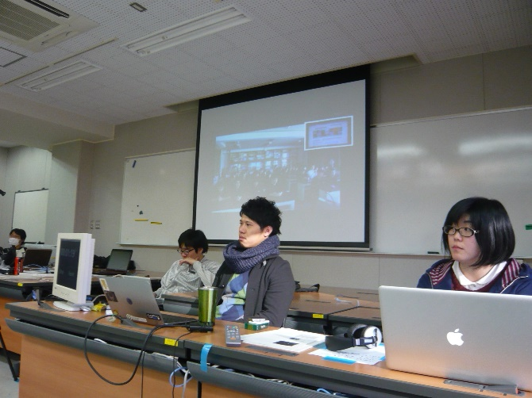
昨年度の様子

Slide 9
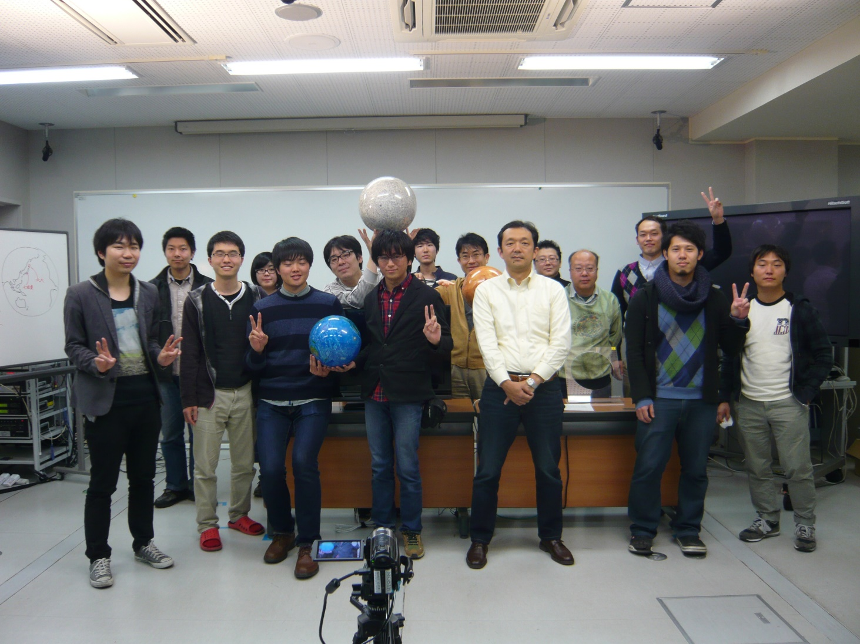
昨年度の様子
今年の写真係へ
集合写真と会場の全体写真を撮ってください

Slide 10
教育的意義
高校側
  大学で行われているいわゆる "学問" の雰囲気を感じてもらう
  講師の解説を通じ最先端の研究に触れる
大学側
  収録・配信等の技術の習得
  高校生に「わかる」授業の企画・実施
Notes:
高校生にとっては”大学”は得体のしれない場所．その内部を垣間見れるのは彼らにとって
貴重な体験なはず
わかる授業の提供は，我々にとっても理解を深める機会である．

Slide 11
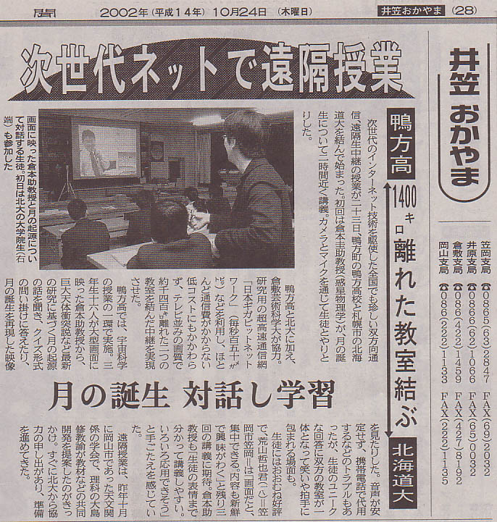
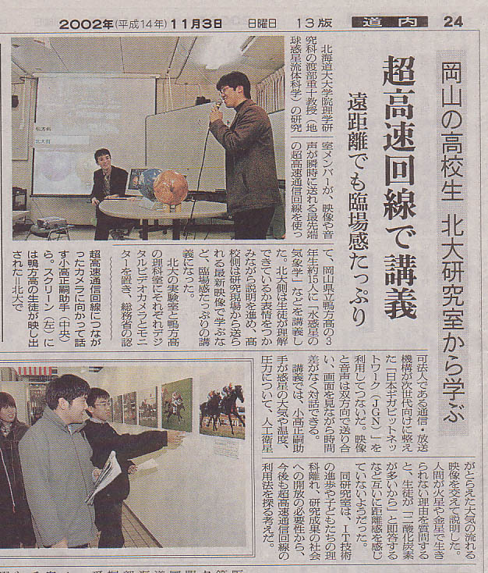
メディアの反応
朝日新聞 2002/11/3 (北海道版)
中国新聞 2002/10/24 (井笠おかやま版)
2002 年度はテレビでも取り上げられた
Notes:
岡山・北海道 双方の記事

Slide 12
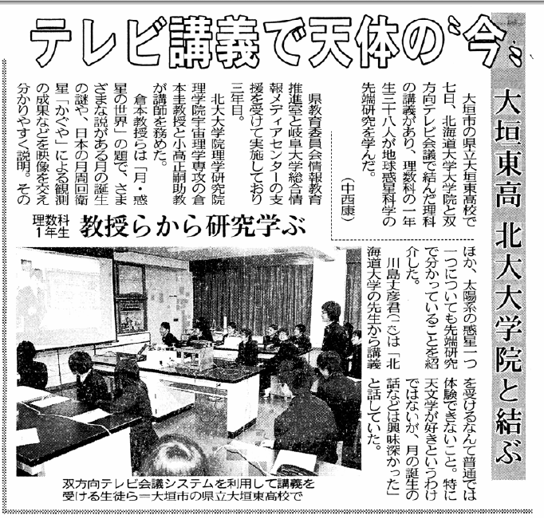
メディアの反応
中日新聞 2007/12/8 (西濃版)
Notes:
岐阜の記事

Slide 13
配線図・ネットワーク環境
Notes:
遠隔授業の歴史は遠隔地接続の技術的進歩の歴史でもある．
現行のスタイルに至るまでにはいくつかのステップがあった

Slide 14
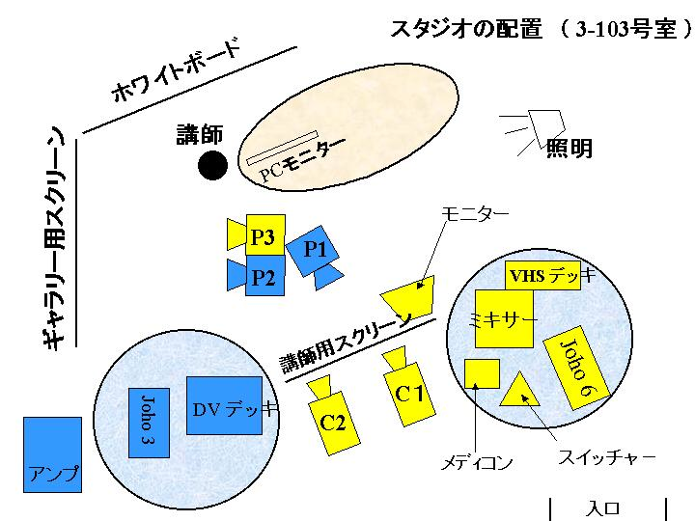
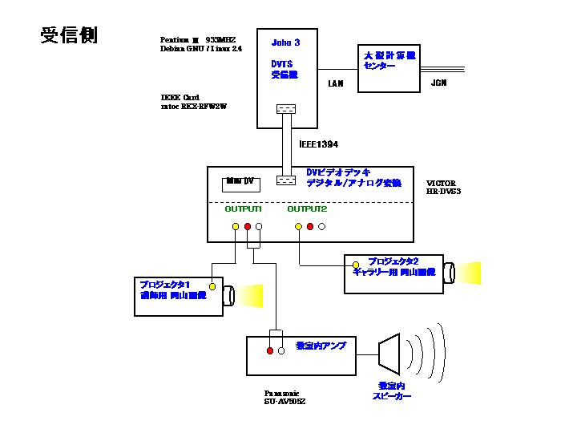
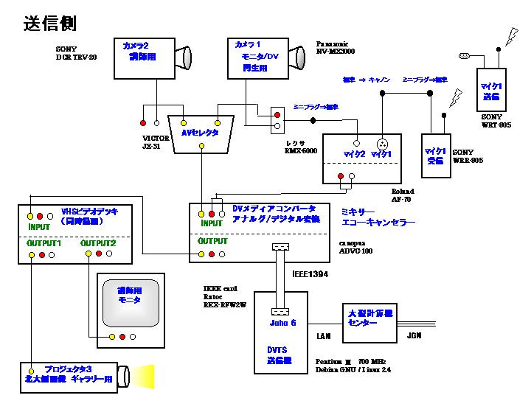
配線図 (2002 年度)
DVTS を利用
  テレビ会議システムは利用せず
ネットワークとして JGN を利用
Notes:
DVTS(Digital Video Transport System): デジタルビデオ転送システムという
ソフトウェア．
ネットワークを介しデジタルビデオ動画像をリアルタイムで伝送可能．
安くて簡単，高画質．
JGN(Japan Gigabit network):情報通信研究機構（NICT）が主体となって運用する、研究・教育用コンピュータネットワーク
Kazukin:なぜ TV 会議システム使わなかった？
-> たぶん遠隔授業プロジェクト当初の目的がヒントになっている．それによると，高品質な映像・音声のやりとり，とある．
TV 会議はDVTS に比べ画質や音質が下がるので，DVTS が available ならそちらを使う方が目的に適うと思う
北大から鴨方までのネットワーク経路
北大 –(JGN)-> 阪大 –(JGN)-> 倉敷芸科大 –(OKIX)-> 鴨方
OKIX:OKayama Internet eXchange, 岡山情報ハイウェイ内で県内の
トラフィック交換を可能にするための地域機能．

Slide 15
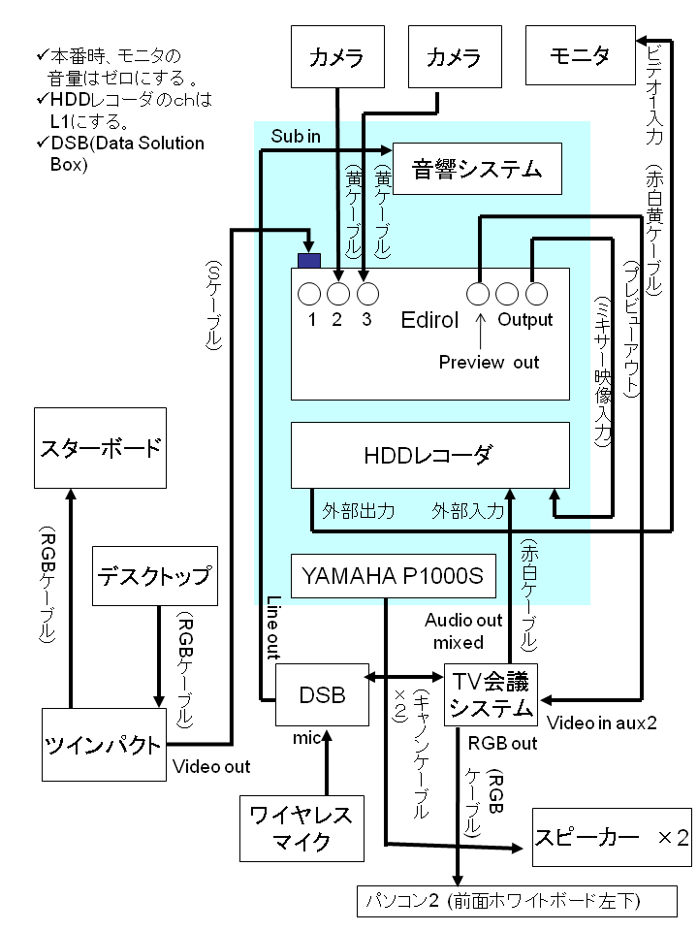
配線図 (2007年度-2010 年度)
テレビ会議システムの利用(2004- )
  SINET を利用するため
    ネットワーク整備のコストを最小限に押さえる
収録方法
  理学所有のHDDレコーダーを使用
    アップロード時にデータの吸い出し，コンバートが必要
      手間がかかる
Notes:
* 2002 -> 2004 でネットワーク環境もろもろが変わった経緯
・2002 年は鴨方高校と DVTS を用い，JGN を介して接続
・2004 年は大垣東高校と遠隔授業を行うことになった
+ 大垣で psg の OG が先生をやってたことがきっかけ(なんで鴨方とやらなくなった？)
・大垣はJGN 環境が使えない．代わりに使えるのはSINET
・DVTS は 40 Mbps 程度の帯域が必要．JGN では確保できるが，SINET では無理
+ 2004 年当時の SINET は 2-3 Mbps が限度
・画質，音質は下がるが，SINET の帯域で使用可能な TV会議システムを採用
諸説あって真相定かでないが，
当時の帯域は
SINET:2-3 Mbps
JGN:2 Gbps
程度
2003 年度は開催してない
大垣東のネットワーク環境は鴨方より悪いらしい
SINET: Science Information NETwork
学術情報ネットワーク：日本全国の大学研究機関等の学術情報基盤として国立情報学研究所が構築運用している情報通信ネットワーク
整備の容易さは TV会議 > DVTS だが，映像・音声品質は TV会議 < DVTS
Tv会議になって，現地にネットワーク整備の人員を派遣しなくてもよくなった

Slide 16
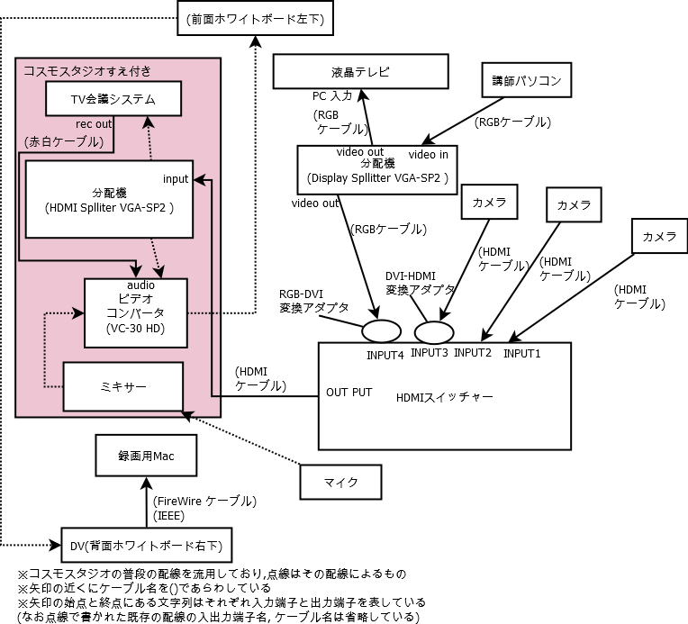
配線図 (2011 年度-)
セミナー収録の延長
  コスモスタジオ備えつけ機材 + 移動用機材で実現
    mosir/CPS 機材 [杉山 他, 遊星人,2012]
収録方法
  セミナー撮影と同様 Mac の QuickTime を使用 [杉山 他, 2012]
  簡単にアップロード可能
Notes:
収録手続きの簡略化が図られた．
今の手軽さは先人の苦労の賜物である

Slide 17
ネットワーク経路 (2004年度-)
北海道大学理学院
岐阜県教育委員会
総合教育センター
学校間ネットワーク
(岐阜情報スーパーハイウェイ)
SINET
岐阜大学
総合情報メディアセンター
岐阜県立
大垣東高校
Notes:
http://www.ep.sci.hokudai.ac.jp/~mosir/work/2004/ohgaki/system/network.htmlより
岐阜情報スーパーハイウェイ：地域間の情報格差を是正するとと
もに、県民のみなさんがいつでも、どこでも誰でもＩＴを利用できる環
境を実現し、産業の振興、地域の活性化、県民生活の質の向上を
図るため整備された、高速・大容量の通信が可能な県域ブロードバ
ンドネットワークです。(http://www.pref.gifu.lg.jp/shakai-kiban/johoka/tiiki-johoka/11120/service.data/gaiyou
140401.pdf)
岐阜県学校間総合ネット：高校、小中学校等をブロードバンドで結び、教育用コンテンツの配信などを行っています。
http://www/gifu-net.ed.
SINET は研究機関用のネットワークなので，高校まで直接はつながってない
一旦岐阜大を経由し，岐阜県内では学校間ネットワークを利用して高校と接続している

Slide 18
遠隔授業の流れ
Notes:
ここから具体的な仕事の話．
今期の動きを確認．

Slide 19
授業が行われるまで (2015年度)
09/25(金)
  各係の決定
10/22(木)
  会場設営・機材チェック
10/23(金)
  接続試験・リハーサル
10/26(月)
  遠隔授業本番

Slide 20
今年度の予定 (2016年度)
10/07 (金)
  各係の決定
  タイトル仮決め
10/17 (月)
  スライド第一版完成予定
  Web ページ作成期限
10/21 (金)
  アンケート第一版締切
10/26 (水)
  アンケート完成，確認，送付
10/28 (金)
  会場設営・機材チェック
10/31 (月)
  接続試験・リハーサル
11/01 (火)
  遠隔授業
  動画・写真アップロード
- 11/30 (水)
  アンケート集計とそれに伴うWeb ページ改変以外のすべての作業を完了
Notes:
もう少し細かく

Slide 21
今年度の予定 (2016年度)
10/07 (金)
  各係の決定
  タイトル仮決め
10/17 (月)
  スライド第一版完成予定
  Web ページ作成期限
10/21 (金)
  アンケート第一版締切
10/26 (水)
  アンケート完成，確認，送付
10/28 (金)
  会場設営・機材チェック
10/31 (月)
  接続試験・リハーサル
11/01 (火)
  遠隔授業
  動画・写真アップロード
- 11/30 (水)
  アンケート集計とそれに伴うWeb ページ改変以外のすべての作業を完了
Notes:
もう少し細かく

Slide 22
各係のお仕事
総括(成田)
  全体の指揮
総括補佐(須藤)
  総括を補佐する
  総括の代理をする場合あり
  スライドのアップロード
  動画登録
機材班(村橋，吉田)
  機材の動作チェック
  配線の確認
  動画撮影・アップロード
  不足物品等の注文
Web 係(渡辺)
  ホームページの作成・更新
  リハ・準備・当日の写真撮影
  写真アップロード
アンケート係(梅内)
  アンケート作成・集計
レクチャ班(松岡，新井)
  講義資料の作成
  当日の講義担当
救援(高橋，荻原，三上)
Notes:
機材班の学生講義担当者と教員講義担当者を割り振る
学生：村橋
教員：吉田

Slide 23
今年度の予定 (2016年度)
10/07 (金)
  各係の決定
  タイトル仮決め
10/17 (月)
  スライド第一版完成予定
  Web ページ作成期限
10/21 (金)
  アンケート第一版締切
10/26 (水)
  アンケート完成，確認，送付
10/28 (金)
  会場設営・機材チェック
10/31 (月)
  接続試験・リハーサル
11/01 (火)
  遠隔授業
  動画・写真アップロード
- 11/30 (水)
  アンケート集計とそれに伴うWeb ページ改変以外のすべての作業を完了
Notes:
もう少し細かく

Slide 24
今年度の予定 (2016年度)
10/07 (金)
  各係の決定
  タイトル仮決め
10/17 (月)
  スライド第一版完成予定
  Web ページ作成期限
10/21 (金)
  アンケート第一版締切
10/26 (水)
  アンケート完成，確認，送付
10/28 (金)
  会場設営・機材チェック
10/31 (月)
  接続試験・リハーサル
11/01 (火)
  遠隔授業
  動画・写真アップロード
- 11/30 (水)
  アンケート集計とそれに伴うWeb ページ改変以外のすべての作業を完了
Notes:
もう少し細かく

Slide 25
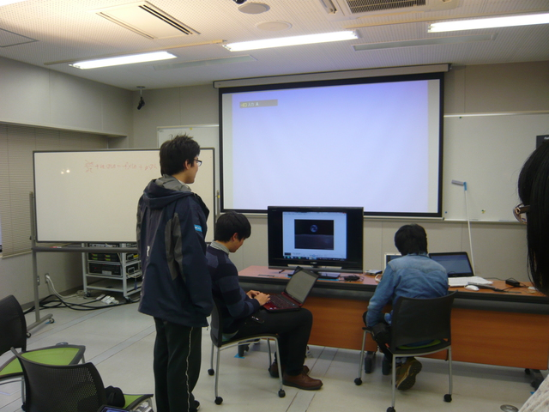
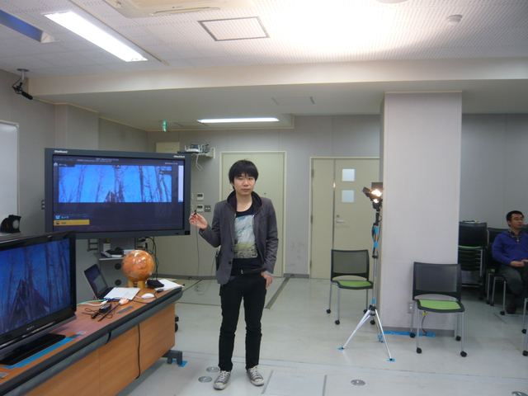
接続試験・リハーサル・会場設営
会場設営
  全てのセッティングを当日までに行う
接続試験
  実際に高校とテレビ会議を接続
    顔合わせ
リハーサル
  スライドの内容・動作チェック
    内容レベルの確認
    アニメーションの動作
    文字サイズ
    ホワイトボード
Notes:
文字サイズとか，ホワイトボードの見え方チェックも
当日にあわてない．

Slide 26
今年度の予定 (2016年度)
10/07 (金)
  各係の決定
  タイトル仮決め
10/17 (月)
  スライド第一版完成予定
  Web ページ作成期限
10/21 (金)
  アンケート第一版締切
10/26 (水)
  アンケート完成，確認，送付
10/28 (金)
  会場設営・機材チェック
10/31 (月)
  接続試験・リハーサル
11/01 (火)
  授業本番
  動画・写真アップロード
- 11/30 (水)
  アンケート集計とそれに伴うWeb ページ改変以外のすべての作業を完了
Notes:
もう少し細かく

Slide 27
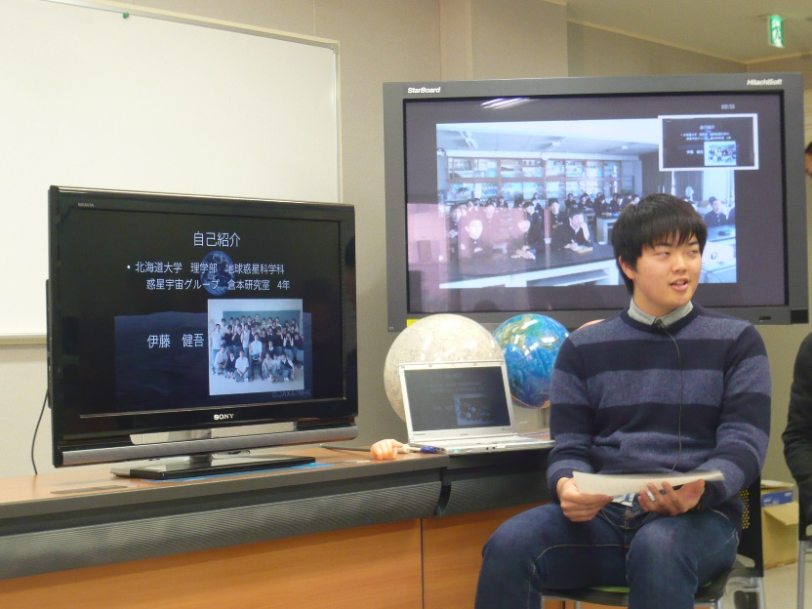

本番当日
直前準備
  最終確認
    各係の役割分担等
当日スケジュール (2015年度)
  12:00 北大スタッフ集合
  12:30 接続最終確認
  13:10 授業開始
  13:20-14:00 講義 1 (学生 2 名)
  14:00-14:10 休憩，質問タイム
  14:10-14:50 講義 2 (講師)
  14:50-15:00 アンケート記入
  15:00 終了
Notes:
2016 年度も昨年同様の当日スケジュール

Slide 28
アンケート
授業環境・内容等について生徒にアンケート
アンケート集計結果 (2015年度)
  http://www.ep.sci.hokudai.ac.jp/~mosir/work/2015/ohgaki/question/index.html

Slide 29
まとめ
遠隔授業の意義
  高校側: 最先端の研究を身近に感じてもらう
  大学側: 配信方法や授業の作り方を学ぶ
システム
  1 回目は DVTS, JGN を利用
  2 回目以降はテレビ会議システム, SINET を利用
    近年は Mac を用いて収録 → アップロード等が簡略化
遠隔授業の流れ
  始動は 1, 2ヶ月前
    開始当初は 5 ヶ月(!) 前
    ノウハウが蓄積されてきている証拠
期日までにちゃんと仕事をしましょう

Slide 30
参考文献
杉山耕一朗, 鈴木絢子, 高橋隼, 中村友昭, 真鍋翔, 堺正太朗, 鶴巻亮一, 中岡礼奈, 辰已信平, 谷伊織, 加藤則行, 梅本隆史, 押川智美, 三上峻, 倉本圭, 林祥介, 中川義次, 惑星科学研究センター (2012), 惑星科学研究センター (CPS) における知見アーカイブ, 遊星人(日本惑星科学会誌), 21, 368-376.
中神雄一, 大島修, 杉山耕一朗, 川端善仁, 佐藤光一郎, 小林和真, 笹川浩達, 小高正嗣, 倉本圭, Mosir プロジェクト (2003), 惑星科学を題材した高大連携双方向遠隔授業の実践, 遊星人(日本惑星科学会誌), 12, 80-88.
北大・大垣東高校間 双方向遠隔授業プロジェクトサイト 2015
https://www.cps-jp.org/~mosir/pub/2015/2015-10-26/web/pub/index.html http://www.ep.sci.hokudai.ac.jp/~mosir/work/2015/ohgaki/
成田一輝 (2015),北大・高校間双方向遠隔授業, EPnetFaN 座学編
http://www.ep.sci.hokudai.ac.jp/~epnetfan/zagaku/2015/1009_2/pub/

